Slide 1
準時達關務信息系統 使用SharePoint平台與Nintex工作流引擎建置關務服務平台
Enlightening IT Group.
Jimmy Tse
jimmy.tse@enlightening-it.com

Slide 2
關於因萊騰
關務信息系統架構
相關案例分享 – 嘉里物流
Q & A

Slide 3
因萊騰科技有限公司
因萊騰（科技）有限公司是一間具有相當發展規模的資訊科技顧問服務公司。
我們已經為在香港、臺灣、澳門以及中國大陸地區的超過30家企業提供了專業的資訊科技解決方案，項目管理以及離岸/在岸的應用開發。我們主要從事的技術有 JAVA, .NET, Mobile APP, BPM, AvePoint 移動應用開發, 三維作品設計，以及 Oracle相關開發專案。
我們為全球性企業、財富500強公司以及發展中的各類機構提專業服務。
我們的服務貫穿了主要的縱向市場行業，包括金融銀行類，保險類, 酒店業, 通訊業和資訊行業， 在這些行業中，我們密切與客戶合作，互贏互利，致力於雙方都能在行業及市場中擁有更低成本、更加高效、更加、的競爭優勢。
我們的專業團隊
我們團隊具有豐富的管理經驗、雄厚的技術實力及認真的創業精神。
團隊中包括外地歸來的專才及價值行銷專家。公司將充分利用中、港、台三地人才優勢、資訊優勢和技術優勢以及軟體業同行的緊密溝通與合作，不斷吸引優秀人才加盟 。
Notes:
集團角度，地圖

Slide 4
因萊騰集團 組織介紹
香港
Sales, PM, SA, SD
台灣
Sales, PM, SA, SD, PG
珠海
Mobile PG, UxD
上海
.Net PG
澳門
Java PG, Mibile PG
總部在香港於2014Y成立，
成立初期，以承接ISV委託開發專案軟體
兩岸四地擁有68多位專業技術顧問

Slide 5
軟件服務-軟件資源外包
技術技能
我們根據大中華和國際客戶的需要，提供高性價比的和經過規範項目實踐的軟體發展資源。
操作系統
Windows (Clustering), IOS, Android
資料庫
Oracle (RAC), SQL Server (Clustering),
MySQL
程式設計語言
JAVA (J2SE, J2EE, JSP, Servlet), C/C++, .Net,
VC/C++, C#, ASP, VB, PHP, Object C
通信協議
TCP/IP, HTTP, JMS, IBM MQ, WebService
系統平臺
WebLogic, Websphere, JRun. Struts, Spring, Hibernate, Ajax, SharePoint
測試工具
LoadRunner, JMeter, JUnit
工具
Visual Studio, Eclipse
行業
政府、金融、電子服務、CRM、商業智慧
COMPANY PROFILE

Slide 6

















主要客戶
Notes:
HK+TW

Slide 7








合作夥伴
Notes:
香港+TW

Slide 8
關務信息系統架構
架構及支持技術說明

Slide 9

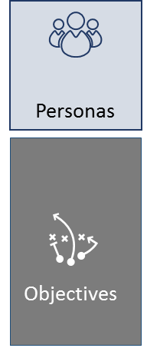






整體系統架構圖
內部使用者
關務管理者
關務操作者
外部客戶
貿易管理者
倉儲管理者
報表分析人員
外部服務商
關務管理
關務操作
保稅倉儲
倉單管理
KPI管理
一般貿易
跨境電商
單據輸出入匯流排
Nintex Workflow, Nintex Form, ASP.net (Middleware)
Identity
Collaboration
Documents
Management
Sharing
Enterprise Search
Preview
Community
User Profiles
Presence
Following
Innovation
Forums
Site Provision
Integration
Image Library
Tag
Business Process
Suggestion
Social
Personal Site
Video Library
Metadata
Rating
Security

Slide 10
建議架構說明
使用者及角色：應用架構內建內外部使用者角色授權架構管理
基礎數據維護：應用架構內建清單及定制化Middleware管理
單據管理：應用架構內建文件庫管理，包含版本控管機制
工作流管理：應用Nintex工作流引擎，以Web圖形化介面設計表單及工作流
通知管理：應用架構內建郵件通知、工作流驅動通知及定制化Middleware通知
規則庫：應用定制化Middleware定義及回覆規則結果集
接口方案：應用定制化Middleware實現接口集成功能
單據輸入管理：應用OCR技術實現紙本單據數位化、電郵集合、第三方來源輸入
單據輸出管理：應用定制文件樣版庫套版打印相關數據模型
結算管理：應用定制化演算法進行結算、第三方目的地集成
統計報表：應用Reporting Service、Power View、Power BI生成報表
使用者桌面：應用定制化介面(Personalization)集成用戶相關數據

Slide 11
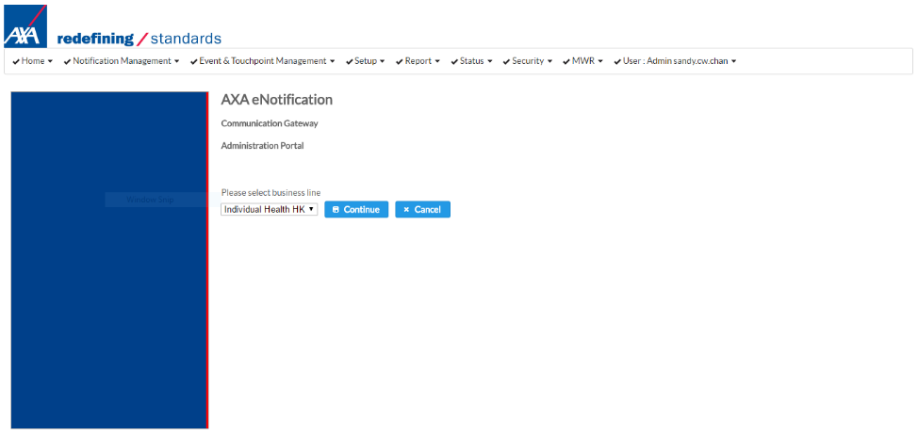
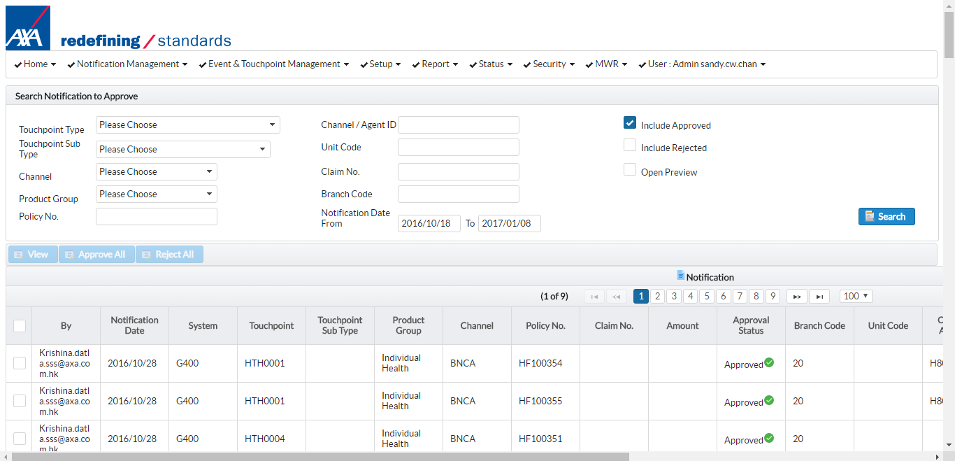
定制化門戶及管理工具示意圖 – (引用AXA項目案例)

Slide 12
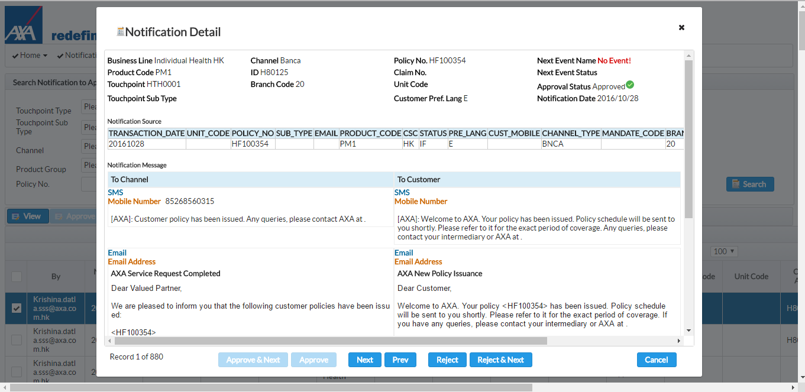
定制化門戶及管理工具示意圖 – 排程通知 (引用AXA案例)

Slide 13
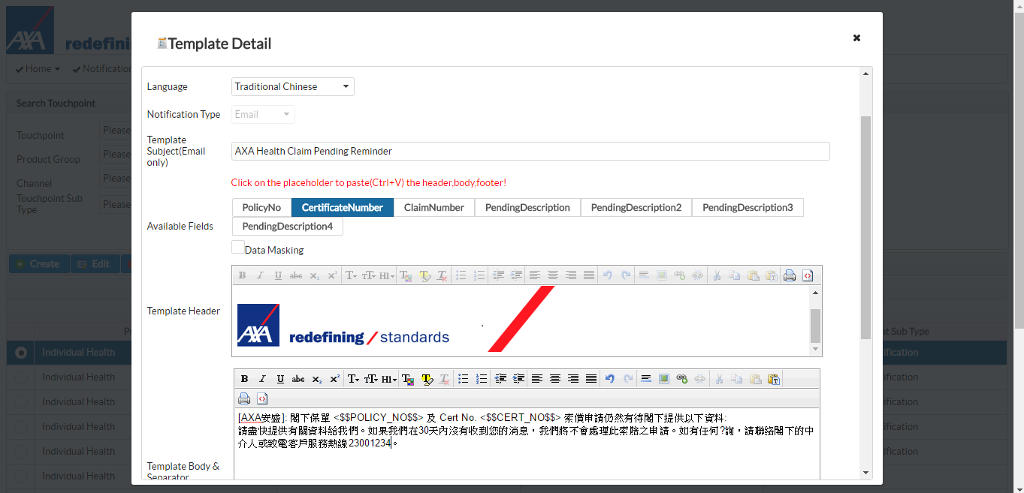
定制化門戶及管理工具示意圖 – 動態內容樣版 (引用AXA案例)

Slide 14
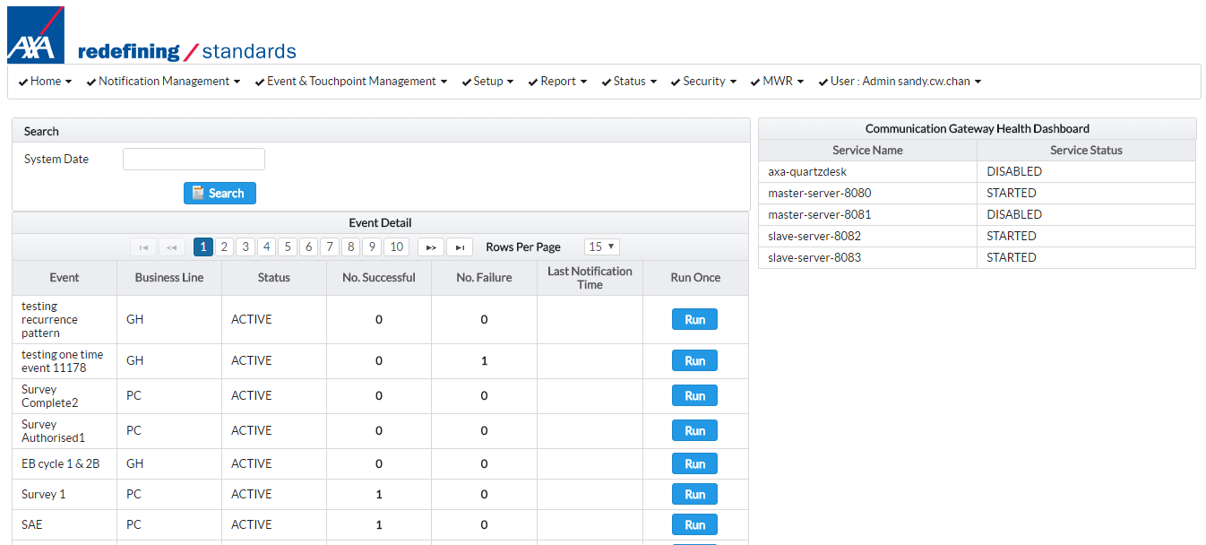
定制化門戶及管理工具示意圖 – Task Runner (引用AXA案例)

Slide 15
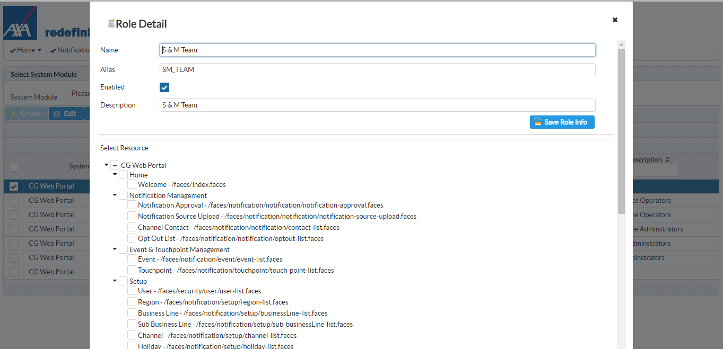
定制化門戶及管理工具示意圖 – 角色授權管理 (引用AXA案例)

Slide 16
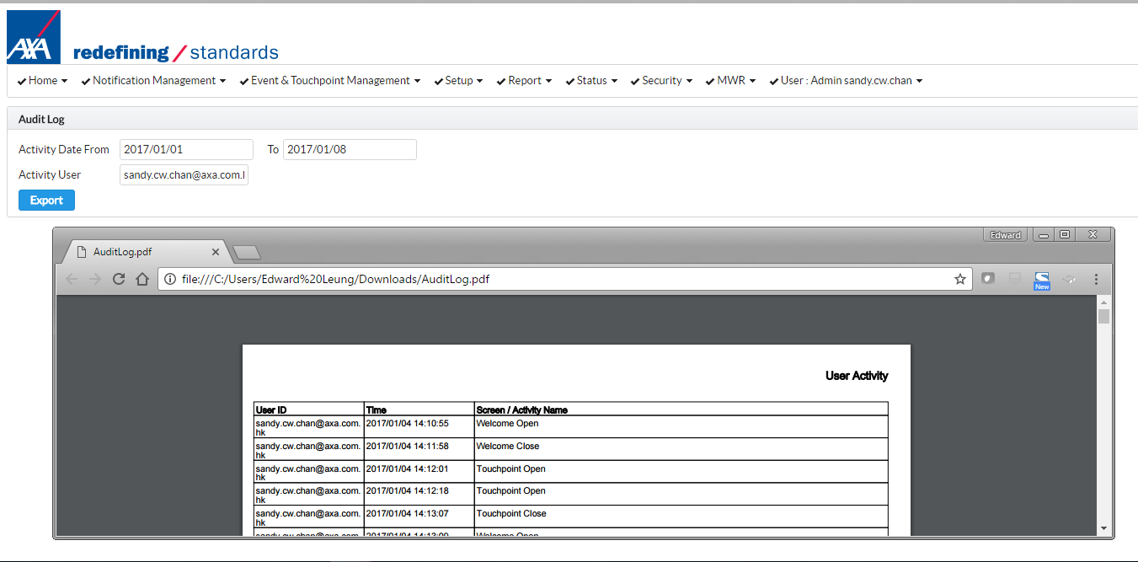
定制化門戶及管理工具示意圖 – 報告打印 (引用AXA案例)

Slide 17
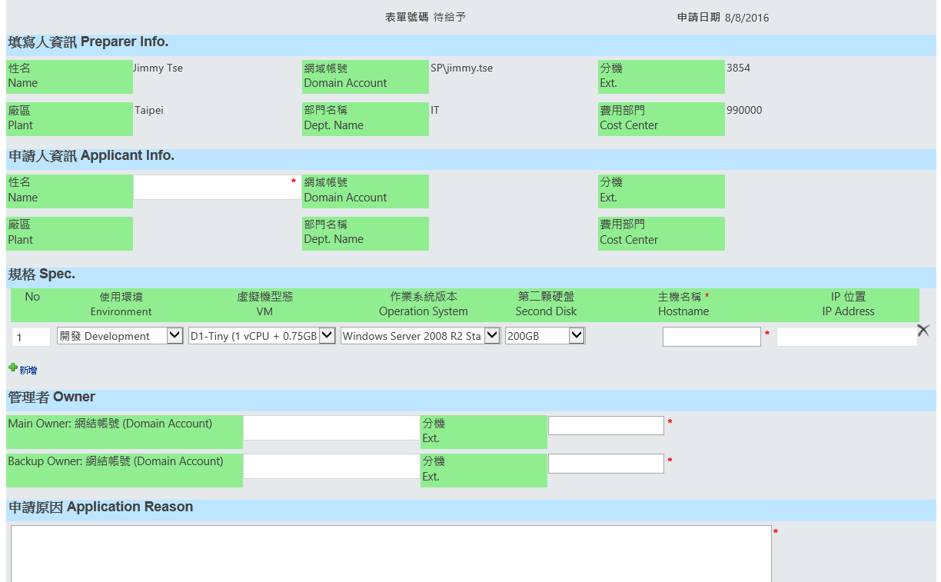
BPM 工作流程
Nintex表單設計工具
圖型化表單設計工具
支援多裝置版面佈局
支援以規則的方式設定表單驗證及控制項外觀
支援整合SharePoint清單、SQL及收送Web request

Slide 18
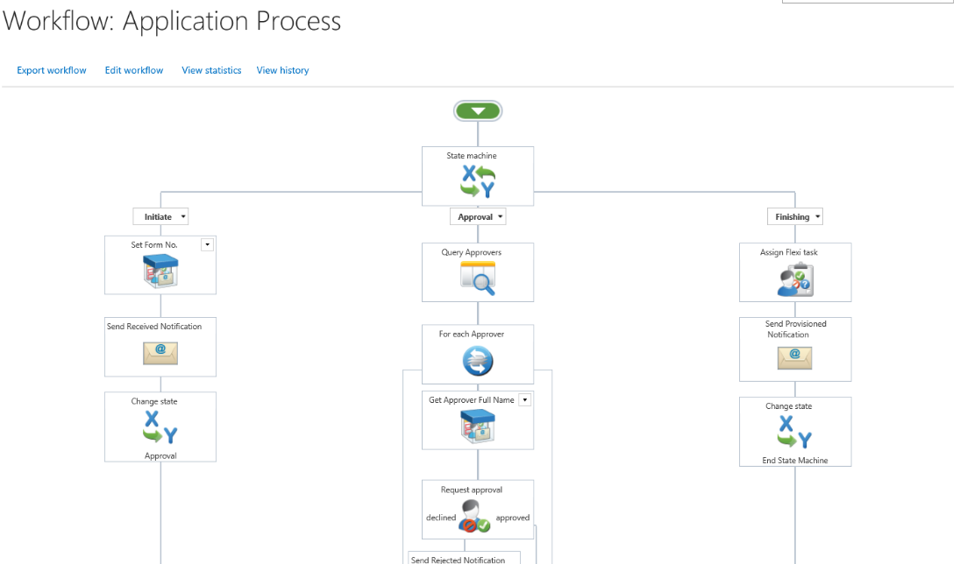
BPM 工作流程
Nintex 流程設計工具
圖形化流程設計工具，支援以拖拉節點的方式建立工作流程
內建多樣化邏輯處理、清單存取、使用者物件、系統整合等actions

Slide 19
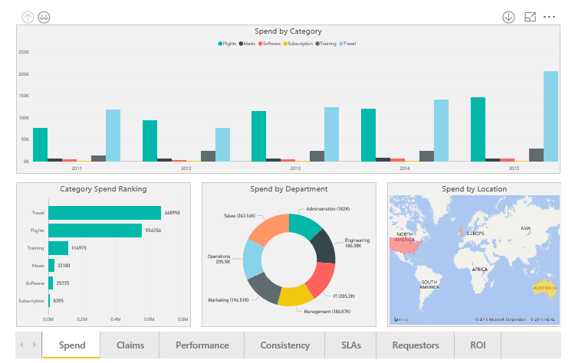
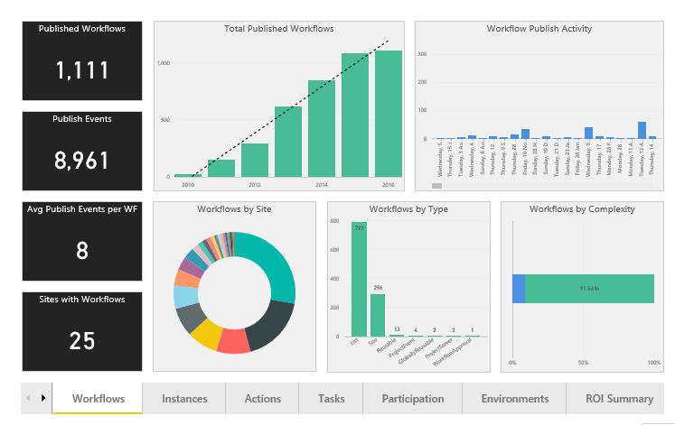
BPM 工作流程
Nintex Hawkeye
呈現Workflow使用狀況
呈現處理KPI, e.g. 依地區、部門彙總報銷資料

Slide 20
項目組織圖
項目總監
客戶聯絡人
調研組
實施組
維運組
項目經理
系統分析
系統設計
系統開發
系統測試
關務業務顧問
客戶業務窗口
調研執行人員
訓練、保固及維運人員

Slide 21
項目時間表
階段 | 時間 | 資源 | 說明
需求調研 | 2個月 | 業務顧問、客戶業務窗口、 調研執行人員 | 業務流程調研及差異化分析
需求分析及 系統設計 | 1.5個月 | 業務顧問、系統分析師、 系統設計師 | 依實際需求分解/設計系統模塊及 訊息交換流程
系統開發 | 5個月 | 系統設計師、程序設計師、 測試人員 | 執行系統開發各模塊功能，並進行單元測試
系統測試及 修訂 | 1.5個月 | 程序設計師、測試人員 | 集成測試、效能測試、安全性測試及系統調校
用戶驗收測試 | 2個月 | 用戶代表、程序設計師、 測試人員 | 確定系統滿足用戶需求
正式上線環境準備 | 0.5個月 | 程序設計師、測試人員 | 準備正式用戶端環境、用戶培訓、 管理人員培訓
第一批城市 站點試營運 | 2個月 | 客戶相關人員、業務顧問、 系統相關人員 | 1~3城市站點使用新系統進行試營運， 試營運期滿後進行檢討及改善
全面營運 | -- | 用戶使用者、用戶管理人員 | 系統正式開放上線，進入系統維護期
Notes:
Estimate Team Size: 6~8

Slide 22
相關案例分享
嘉里物流業務後勤支持中心及管理平台

Slide 23
嘉里物流案例分享
項目簡述 | 嘉里物流計劃於廣西南陵建立物流業務支持中心，以把其在中國區超過80個站點的物流業務後勤工作集中統一管理和運作，增加整體效益。 整個項目的工作包括現有業務調研、業務流程優化、支持中心組織架構規劃、人事顧問建議、KPI規劃、業務支持系統設計及實施、人員培訓及業務支持中心上線後的定期檢討及改善。 項目團隊分為顧問團隊及系統實施團隊。
負責範圍 | 我們團隊於此項目中負責以下工作： 參與業務調研及流程優化，提出和系統技術有關的相關意見 按最終客戶確認的業務流程，設計系統，包括系統架構及各功能 準備系統實施方案，並向客戶管理層介紹說明實施方案 系統建設及實際 計劃及實行系統測試，包括功能測試、負載測試和安全測試 計劃及支持用戶驗收測試 準備培訓材料及培訓用戶 系統上線計劃及實行 上線後定期檢討及改善

